Slide 1
第二章 质点运动学

Slide 2


一、平面自然坐标系
§2.3 圆周运动及其描述
s
O ′
自然坐标：s=s(t)
切向：
沿曲线切向并指向自然坐标s增加的方向，单位矢量为
法向：
沿曲线法向并指向曲线凹的一侧，单位矢量为
动画演示

Slide 3



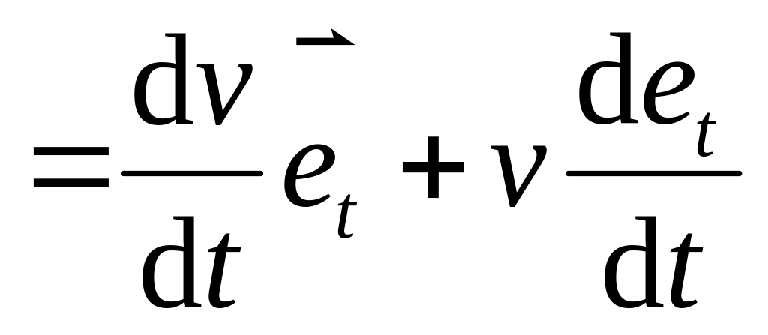

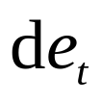


二、切向加速度和法向加速度
速度：
B
R
dθ
A
O
∵
dθ
∴
∴

Slide 4







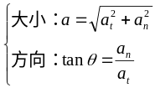
切向加速度：
是速率 v 的变化率，切向加速度所反映的是速度大小的变化。
法向加速度：
θ
法向加速度所反映的是速度方向的变化。
总加速度：
O

Slide 5
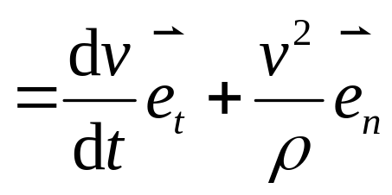
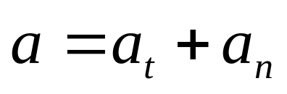
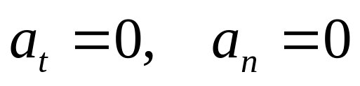
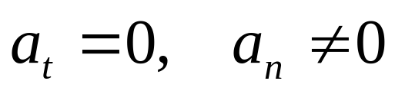
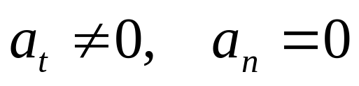
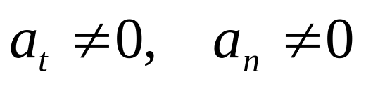
思考题1：
推广：一般平面曲线运动
ρ为曲率半径
讨论下列情况时，质点各作什么运动：
①
②
③
④
静止或匀速直线运动
匀速曲线运动
变速直线运动
一般曲线运动

Slide 6


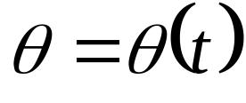



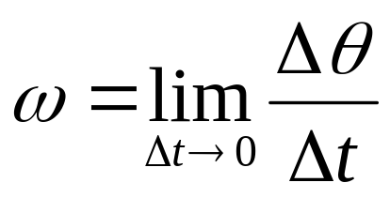
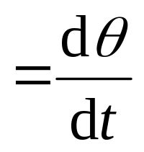
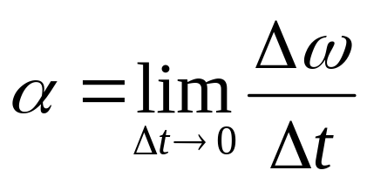
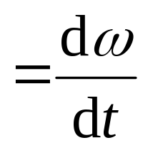
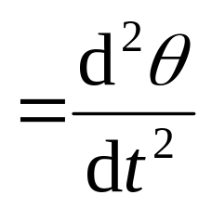
三、圆周运动的角量描述
t+∆t
B
∆θ
t
R
A
角位置
θ
角位移
(rad)
角速度
(rad/s、1/s)
角加速度
(rad/s²、1/s²)

Slide 7


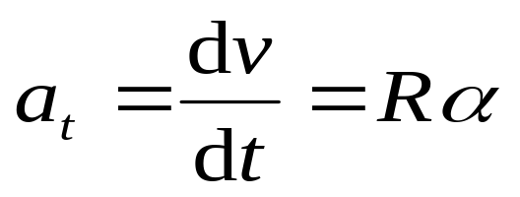
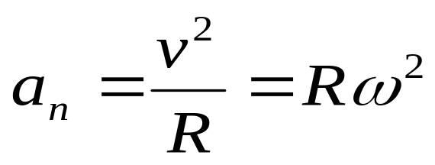
四、线量与角量的关系
B
∆s
∆θ
A
R
θ

Slide 8




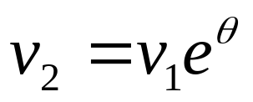
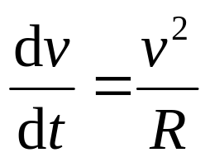
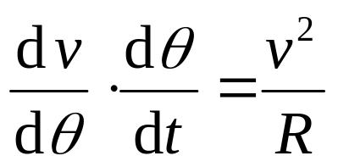
例1：
一质点作圆周运动，其切向加速度与法向加速度的
大小恒保持相等。设θ为质点在圆周上任意两点的
速度 与 之间的夹角。
试证:
B
R
θ
A
证明：
设圆周轨道的半径为R。
O
按题意a_{n}=a_{t}，有

Slide 9
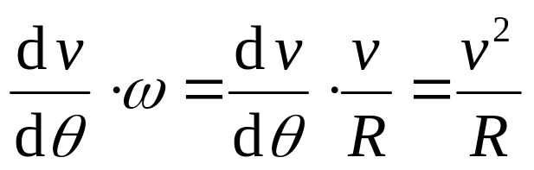
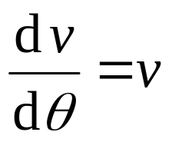
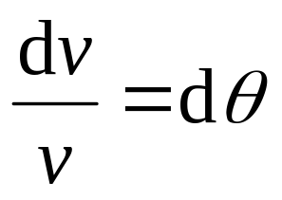
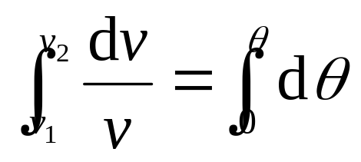
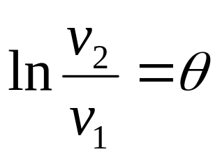
积分，有
得
即

Slide 10
The end！

